Slide 1

1

Slide 2
بررسی فرآیند RUP
خانم دکتر استاد زاده : استاد
جابر بابکی : دانشجو
اسفند
93

Slide 3
مقدمه
آر.يو.پي رويكردي است منظم و داراي ديسيپلين، براي تخصيص مسؤوليت ها و مديريت آنها در يك سازمان يا تيمِ توليدكننده ي سيستم هاي نرم افزاري. البته، آر.يو.پي الگويي را در اختيار مهندسين و مديران قرار مي دهد كه قابل تعميم و گسترش به طيف وسيعي از پروژه ها، حتي پروژه هاي توليد فراورده هاي غير نرم افزاري مي باشد. هدف اين فرايند عبارتست از: توليد يك فراورده داراي كيفيت مطلوب، در يك چارچوب زماني و هزينه اي قابل پيش بيني، كه برآورده كننده ي نيازهاي كاربران نهايي اش باشد.
1
R U P

Slide 4
فرايند يكپارچه ي رشنال (يا به اختصار، آر . يو . پي) چيست؟
آر.يو.پي يك رويكرد و روش براي توليد نرم افزار مي باشد. اين رويكرد، داراي ويژگي هاي برجسته اي مانند تكرارشونده بودن، تمركز بر معماري و مبتني بودن بر موارد كاربرد (يا به عبارت ساده تر، مبتني بر خواسته هاي مشتري) مي باشد.
2
R U P

Slide 5
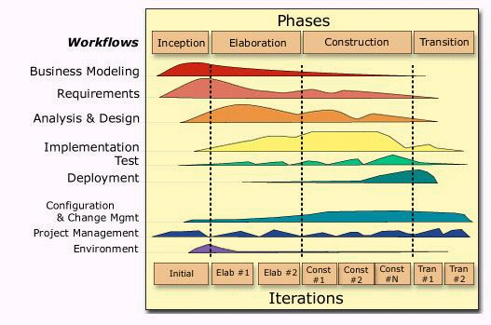
نگاهي به فرآيند
3
R U P

Slide 6
همانگون که در شکل نشان داده شده است، ساختارِ RUP داراي يك بعد عمودي نيز مي باشد كه بيانگر ساختار استاتيك يا محتوايي آن است. دراين بعد،، توصيفي از چگونگي دسته بندي و سازماندهي عناصر محتوايي فرايند يعني مجموعه ي فعاليت ها راهنمايي ها، دستاوردها و نقش ها در قالب ديسيپلين ها يا جريان هاي منظم و منطقي مجموعه ي كارها مي باشد.
محور محتوا
4
R U P

Slide 7
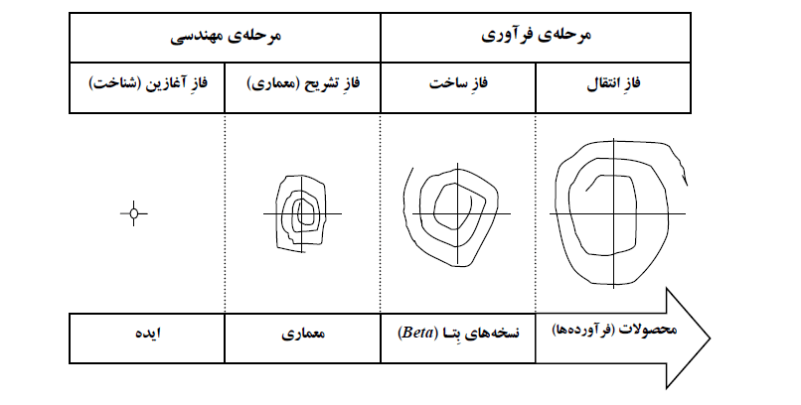
چهار فاز يك پروژه در آر.يو.پي
4
R U P

Slide 8
فاز آغازین
موضوع پروژه و حوزه آن مشخص مي گردد
موجوديتهاي خارجي مرتبط با سيستم مشخص ميشوند
موارد كاربرد اصلي شناسايي مي شوند
معيارهاي موفقيت ، منابع مورد نياز و زمانبندي نقطه هدف فازها مشخص مي شوند
3
R U P

Slide 9
خروجی فاز آغازین
يك سند شامل ديد كلي از نيازهاي اصلي پروژه
مدل موارد كاربرد ابتدايي (10 تا 20 درصد تكميل(
فرهنگ لغات پروژه
امكان سنجي مالي
برنامه ريزي اوليه پروژه
4
R U P

Slide 10
فاز شناخت
آناليز مساله و ايجاد معماري سيستم
حذف عناصر پر ريسك
تصميم گيري براي ورود به فاز ساخت
ايجاد يك نمونه اجرايي توليد_كيفيت
برنامه ريزي و زمانبندي فازها و تكرارهاي بعدي
5
R U P

Slide 11
خروجی فاز شناخت
مدل موارد كاربرد (حداقل 80 درصد تكميل((
معماري سيستم با تشريح
ليست ريسكهاي موجود
برنامه ريزي پروژه (فازها و تكرارها(
راهنماي كاربر مقدماتي
5
R U P

Slide 12
فاز ساخت
قطعات نرم افزاري و زير سيستمها ايجاد مي شوند
تاكيد روي مديريت منابع، بهينه سازي هزينه ها و كيفيت است
محصول قابل انتقال به كاربر
6
R U P

Slide 13
خروجی فاز ساخت
محصول نرم افزاري براي بسترهاي در نظر گرفته شده
راهنماي كاربر
7
R U P

Slide 14
فاز انتقال
انتقال نرم افزار به جامعه كاربران
تهيه راهنماي كاربران
آموزش كاربران
ايجاد نسخه هاي جديد
كاركرد موازي با سيستم قديمي
تبديل پايگاه داده ها
8
R U P

Slide 15
خروجی فاز انتقال
پشتيباني كاربران
توافق سرمايه گذارها در مورد كامل بودن نرم افزار
محصول نهايي
8
R U P

Slide 16
ويژگي هاي كليدي آر.يو.پي
توسعه و توليد با رويكرد تكرارشونده در مقابلِ رويكرد توسعه به روش آبشاري و يا ساير رويكردهاي ديگر (مانند حلزوني ، توسعه ي سريعِ سيستمِ كاربردي ، پيش الگوسازي و ...)
تمركز بر معماري (محوريت معماري در فرايند)
توسعه مبتني بر موارد كاربرد (مشتري مداري)
9
R U P

Slide 17
ويژگي هاي كليدي آر.يو.پي
از همان ابتدا و به طور مستمر بر ريسك ها (مخاطرات) اصلي و مهم پروژه تان غلبه نماييد، در غير اين صورت، اين ريسك ها بر شما غلبه خواهند كرد!
همواره بر داشتن يك نرم افزارِ قابل اجرا در تمام مقاطع و در طول پروژه (نه فقط در انتهاي آن) تأكيد داشته باشيد.
10
R U P

Slide 18
محدودیت ها
از نظر بسیاری از افراد این متودولوژی بسیار پیچیده و سنگین است و یادگیری آن بسیار طولانی می‌باشد و از طرفی یک فرد که کاملا به این متودولوژی آشنا می‌باشد باید آن را برای هر پروژه تنظیم نماید. البته شرکت آی بی ام یک ابزار به نام Rational Method Composer را به همین منظور تولید نموده‌است. ولی باز هم موفقیت در استفاده از این متودولوزی بستگی به فرد دارد. در حال حاضر یک نسخه ساده از این متودولوژی به نام OpenUP توسط شرکت Eclipse تهیه شده‌است و به صورت Open Source می‌باشد. OpenUP یک مرجع بسیار مناسب برای کسانی می‌باشد که تازه می‌خواهند با RUP آشنا شوند و از آن در پروژه‌های خود برای بار اول استفاده کنند. برای استفاده از ان می‌توانید از لینک زیر استفاده کنید.
11
R U P

Slide 19
نتیجه گیری
آر.يو.پي، رويكرد و روشي است براي توليد نرم افزار كه تكرارشونده (و با افزايش تدريجي)، متمركز بر معماري (تاكيد بر تثبيت معماري)، و مبتني بر موارد كاربرد (مشتري مدار)، مشتق از ريسك مي باشد.
دارای چهار فاز در محور زمانی است ( فاز آغازین ، فاز شناخت ، فاز ساخت ، فاز انتقال )
12
R U P

Slide 20

بزرگ فکر کن، هوشمندانه تقسيم کن، اما کوچک شروع کن

